Slide 1


ENTREGA 2
JV INDÚSTRIA
Modelo lógico • consultas • inteligência de dados
Fabricio Coutinho - 4795228
Henry Amaral Pires - 49937707
Matheus Mendes Fagundes - 48296457

Slide 2








02 / PROBLEMA DA ORGANIZAÇÃO
Onde estão os principais desafios?
Indústria sob encomenda com produção, estoque, faturamento e entregas interligados.
30
~25
colaboradores diretos
entregas por semana
DESAFIOS MAPEADOS
Estoque acabado
Matéria-prima
Prazos
Ruptura por divergência de saldo
Risco de faltar insumo para produzir.
Visibilidade de saída e entrega.
Máquinas
Cancelamentos
Faturamento
Acompanhamento de paradas.
Análise da frequênciados cancelamentos.
Visão consolidadade vendas e clientes.

Slide 3






03 / SOLUÇÃO PROPOSTA
Um banco para conectar a operação
Os mesmos dados passam a sustentar registros, consultas e verificações de consistência.
01
02
03
04
05
PEDIDO
›
›
›
›
FÓRMULA
PRODUÇÃO
ESTOQUE
ENTREGA
cliente + itens
insumos + máquina
produto + quantidade
lote + movimentação
nota + veículo
20
TABELAS
PK / FK
INTEGRIDADE
G01–G13
GERENCIAIS
A01–A06
AUDITORIA
Fora da operação digital principal: compras por e-mail e fichas detalhadas de manutenção física.

Slide 4
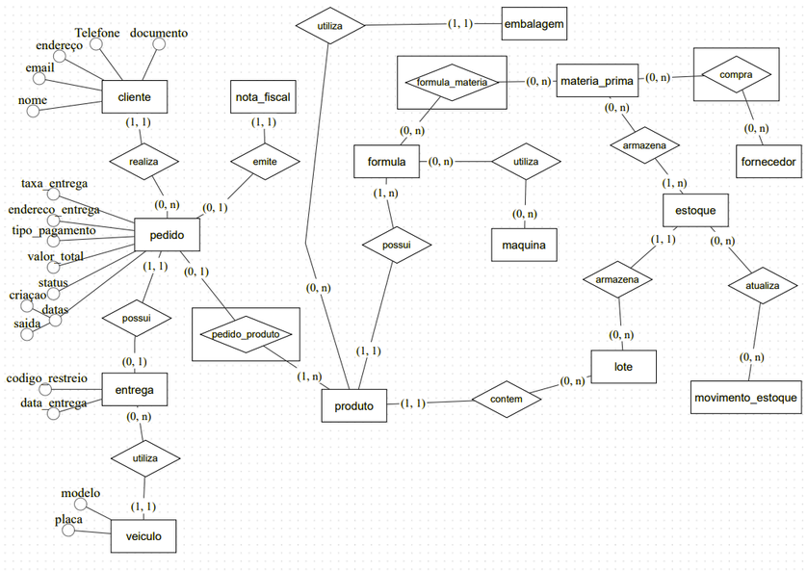
04 / MODELO LÓGICO
MODELO CONCEITUAL — DER

Slide 5

05 / SQL RODANDO
A implementação em MySQL
Script com criação de tabelas, restrições, dados se comandos de manipulação.
EXCERTO DO SCRIPT — RELACIONAMENTO
ALTER TABLE pedido
ADD CONSTRAINT fk_pedido_cliente FOREIGN KEY (id_cliente) REFERENCES cliente (id_cliente);
-- Outras seções no arquivo:
-- CREATE TABLE / INSERT INTO
-- SELECT JOIN / UPDATE / DELETE
Na demonstração: executar o SQL e exibir o retorno real — nenhum resultado foi presumido neste modelo.

Slide 6
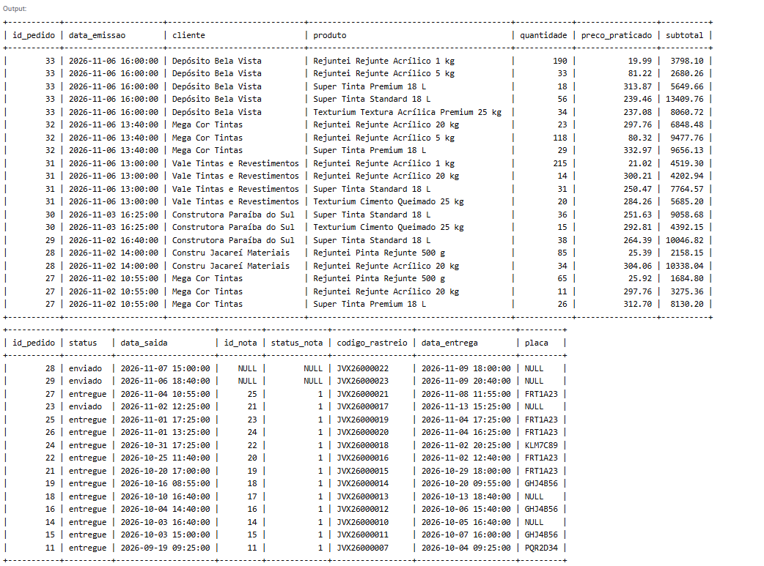
Codigo em funcionamento em MySQL

Slide 7



06 / CONSULTAS GERENCIAIS
Transformar registros em indicadores
As consultas G01–G13 respondem perguntas concretas de gestão.
G01
G03
G06
Faturamento e ticket médio
Quanto foi vendido em cada mês?
Estoque abaixo do mínimo
Quais produtos exigem atenção?
Entregas no prazo
Qual percentual chegou no prazo?
RESOLVE P6
RESOLVE P1
RESOLVE P3
Outros exemplos: G04 insumos críticos • G07 cancelamentos • G09 horas de parada • G13 movimentações de estoque

Slide 8



07 / CONSULTAS DE AUDITORIA
Checar regras e encontrar inconsistências
Consultas A01–A06 identificam registros que merecem verificação.
A01
A04
A05
Pedido expedido sem nota fiscal
Lote vencido com saldo
Máquina não homologada
Confere RN06
Confere RN07
Confere RN08
A02: pedido sem itens
•
A03: total divergente
•A06: produto sem fórmula vigente
Retorno da consulta = casos a analisar; não pressupor o resultado antes da execução.

Slide 9


08 / POTENCIAL PARA BI E IA
Dos indicadores à análise preditiva
Aplicações propostas para o futuro — não implementadas no script atual.
BI
BUSINESS INTELLIGENCE
IA
INTELIGÊNCIA ARTIFICIAL
Dashboard de faturamento por mês Entrega no prazo por período Estoque crítico e lotes vencidos Horas de parada por máquina
Previsão de demanda por produto
Alertas de reposição de insumos Identificação de pedidos com risco de atraso Análise de padrões de cancelamento
Uso de IA no projeto: apoio à redação do README e à elaboração das consultas gerenciais e de auditoria — declarado na documentação.

Slide 10



09 / BENEFÍCIOS PARA A DECISÃO
Informação confiável, decisões melhores
A proposta organiza o fluxo operacional e abre caminho para gestão orientada por dados.
01
ESTOQUE
Antecipar riscos de ruptura e acompanhar validade.
02
OPERAÇÃO
Enxergar prazos, produção e paradas de máquinas.
03
GESTÃO
Comparar vendas, cancelamentos e desempenho.
Próxima etapa: demonstrar as consultas reais e defender as escolhas do modelo lógico.

